Slide 1
Lagledarmöte U-laget 2023-10-10

Slide 2
Lagledargruppen U-laget (LLG-U)
Marie Barck
Mari Vestberg
Marian frode
Annsofie järlö ahlby
Theres jakobsson
Josefine holmstedt

Slide 3
Ekonomi
Budget, ca 70 000 kr
Sponsring, ca 28 000 kr + 5000 Kr (Nybergs)
(finns det fler vi kan fråga om sponsring?)
Bingolotter, CA 11 000 kr (300 bingolotter)
Idrottsrabatter, ca 18 000 kr (300 Idrottsrabatter)
Försäljning/Jobb (Städning, fagning, Inventering mm)
Övrigt, ca 18 000 kr från föreningen

Slide 4
Information
Laget (information från LLG-U)
Messengergrupp (Information spelare emellan)

Slide 5
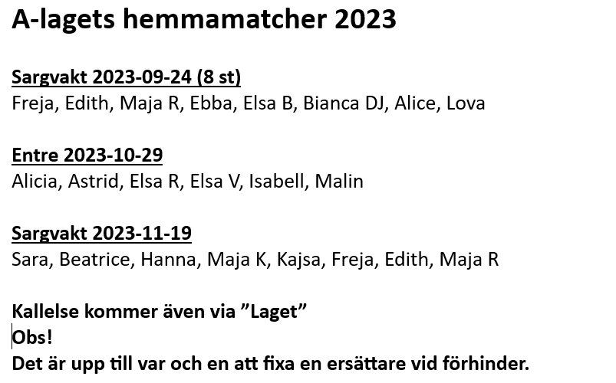
A-lagets Hemmamatcher
Sargvakter
Entre
A-lagets hemmamatcher 2023

Slide 6
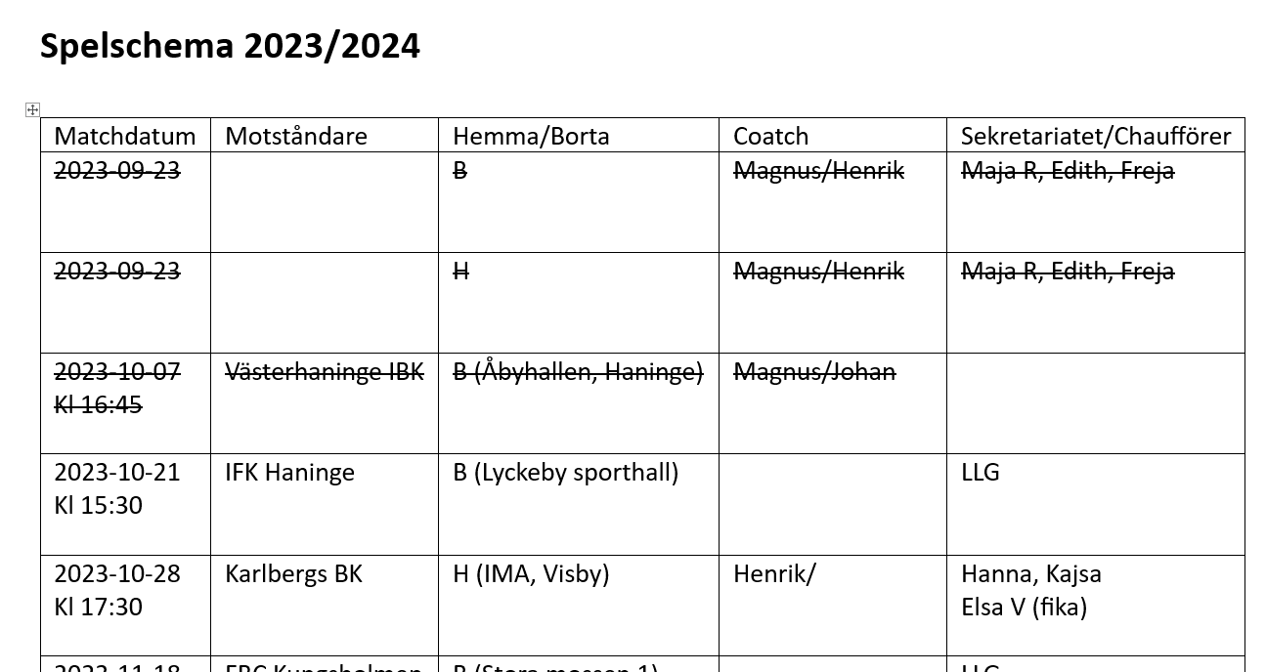
Matcher
Svar på förfrågan om deltagande ska ske senast Onsdag innan match
Sjukdom ska meddelas via ”Laget”
Sekretariatet
Chaufför
https://ncconline-my.sharepoint.com/personal/josefine_holmstedt_ncc_se/Documents/Josefine%20OneDrive/Josefine/JH%20Endre%20U-lag/Spelschema%202023-2024.docx

Slide 7
Övrigt
Till Lagkapten valdes Elsa B & Alice
Ställ kommer förhoppningsvis inom 2 veckor
Tränarfrågan ännu olöst
Extraträning på friskis&svettis
DJ och U behöver hjälpa varandra på matcher
Andereas Har ordet

